Slide 1
BDD (Behavior-Driven Development), TDD (Test-Driven Development) y ATDD (Acceptance Test-Driven Development)
Metodologia de desarrollo de
son tres enfoques relacionados con el desarrollo de software que se centran en las pruebas y en la especificación del comportamiento del sistema

Slide 2
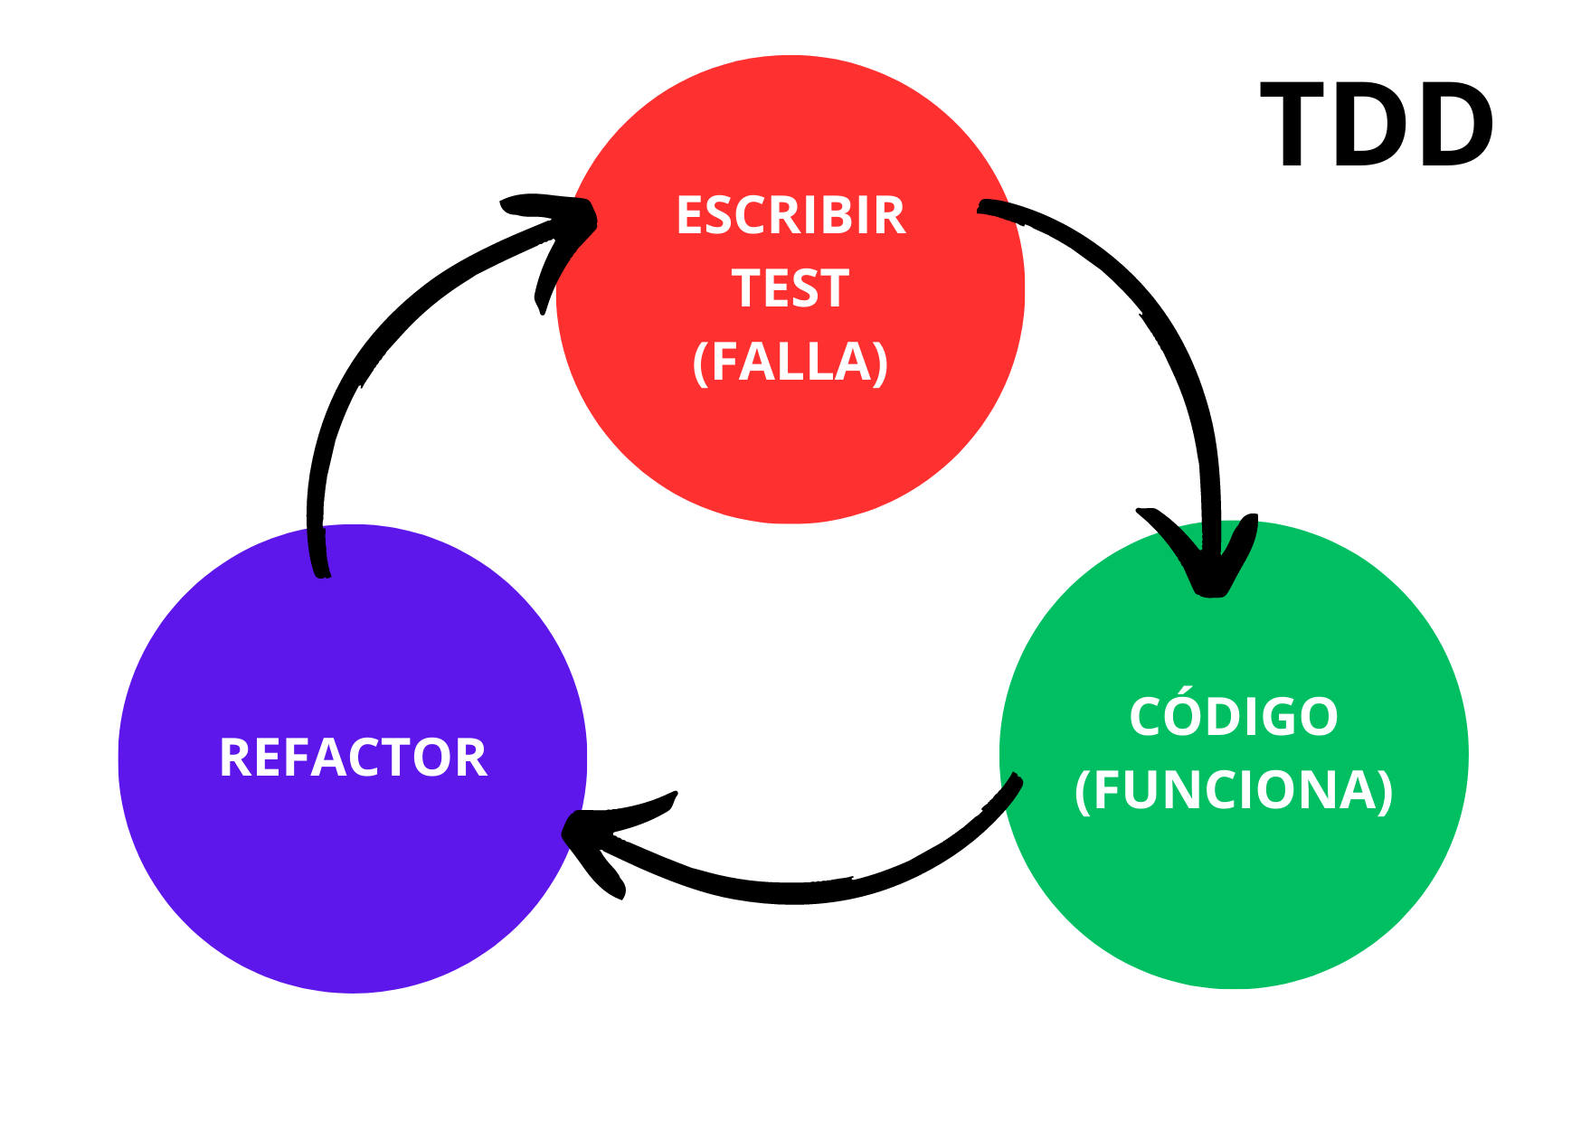
TDD (Test-Driven Development): Desarrollo Guiado por Pruebas.
TDD es una metodología que se centra en escribir las pruebas antes de implementar el código
Los desarrolladores participan sobre todo en la redacción de las pruebas unitarias
Respondemos a la pregunta: este codigo es el correcto?

Slide 3
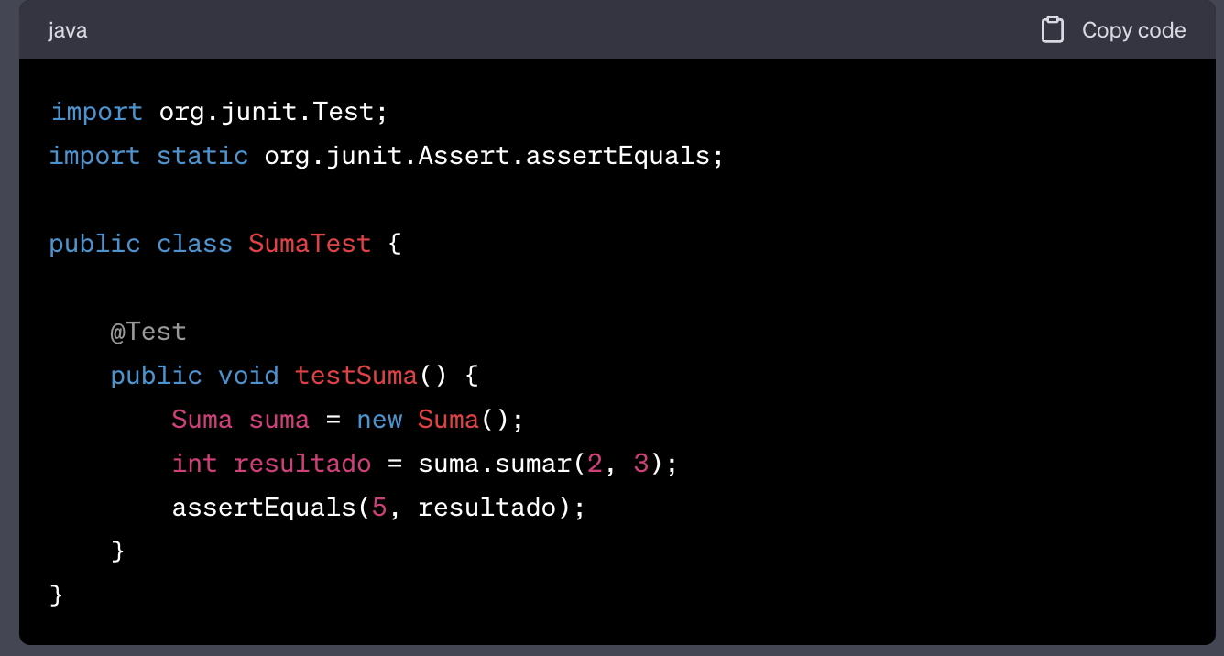
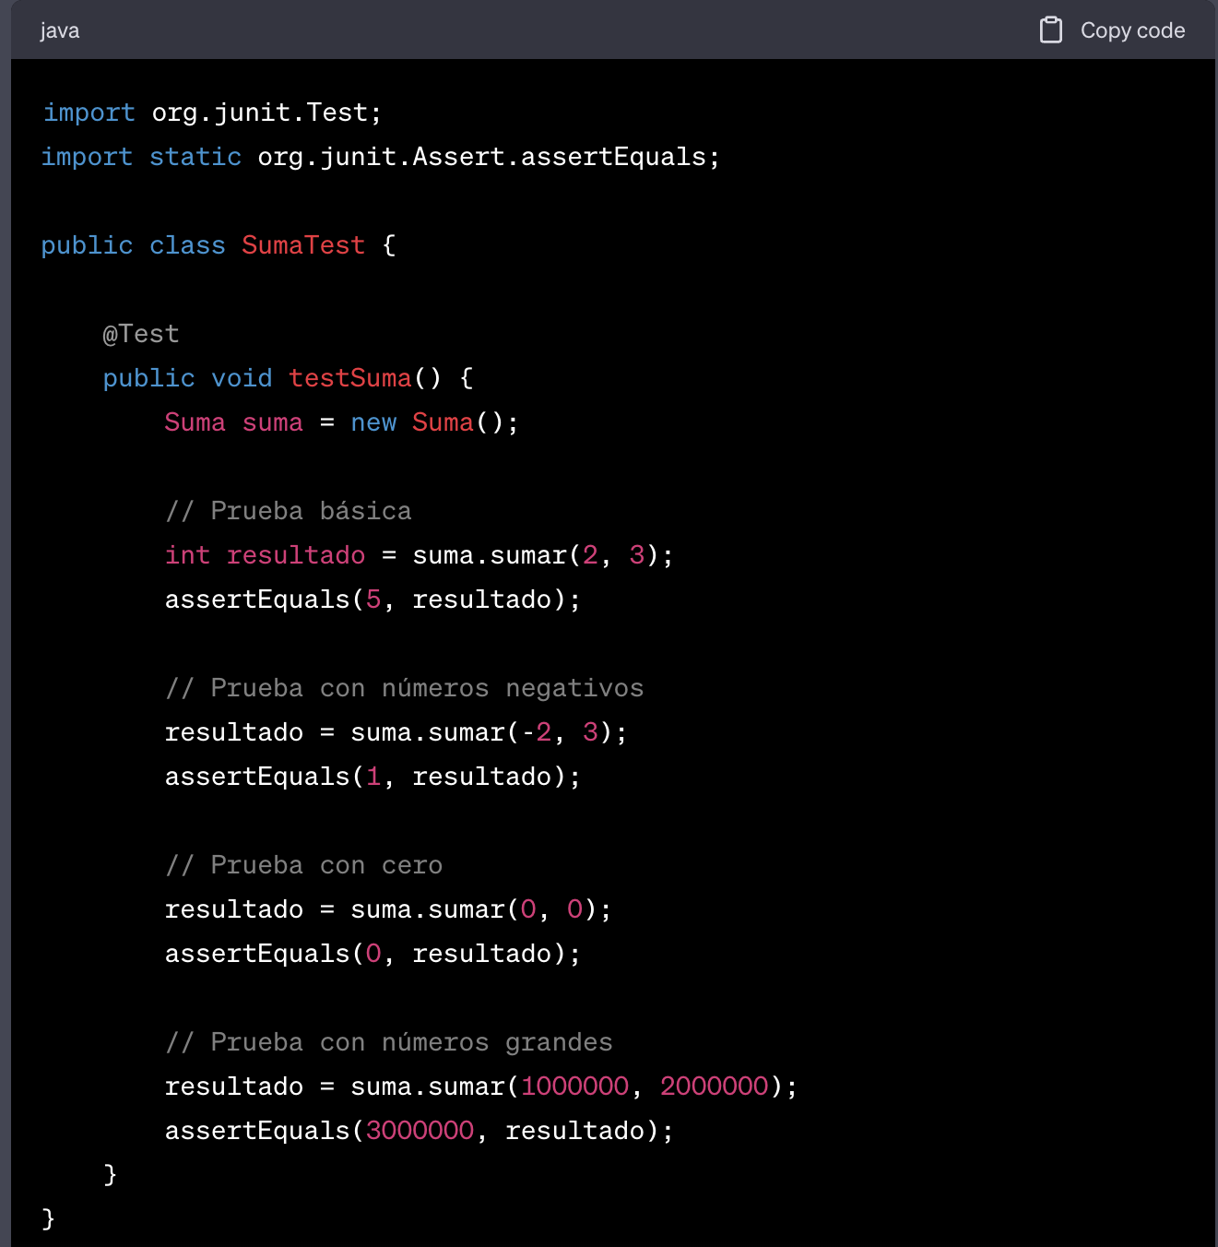
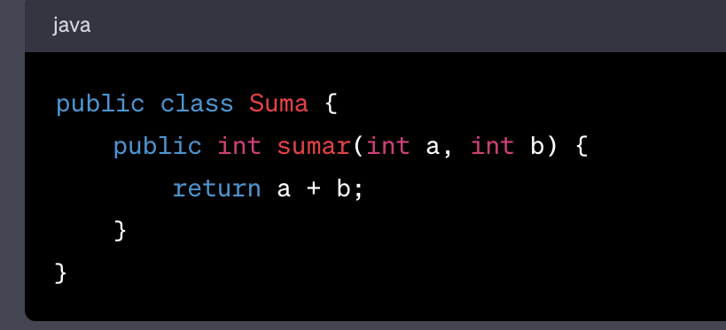

Slide 4
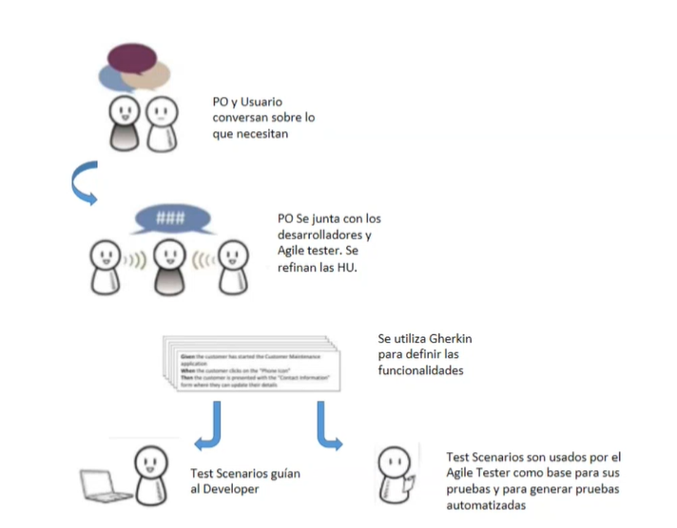
BDD (Behavior-Driven Development): Desarrollo Guiado por Comportamiento
Se escriben las pruebas antes de escribir el código fuente
Es un proceso de desarrollo de software que trata de combinar los aspectos puramente técnicos y los de negocio
Respondemos a la pregunta: es esto lo que deberiamos estar probando?

Slide 5
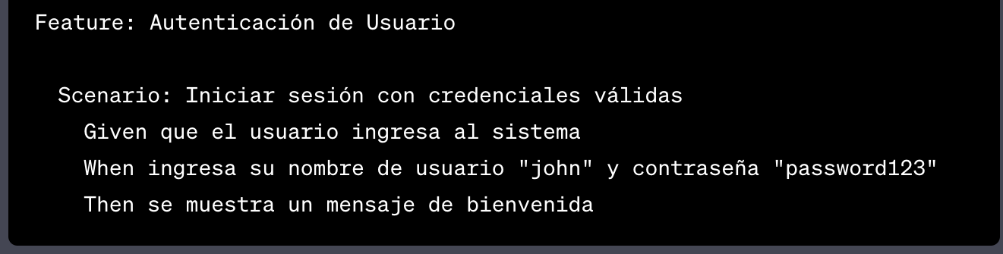
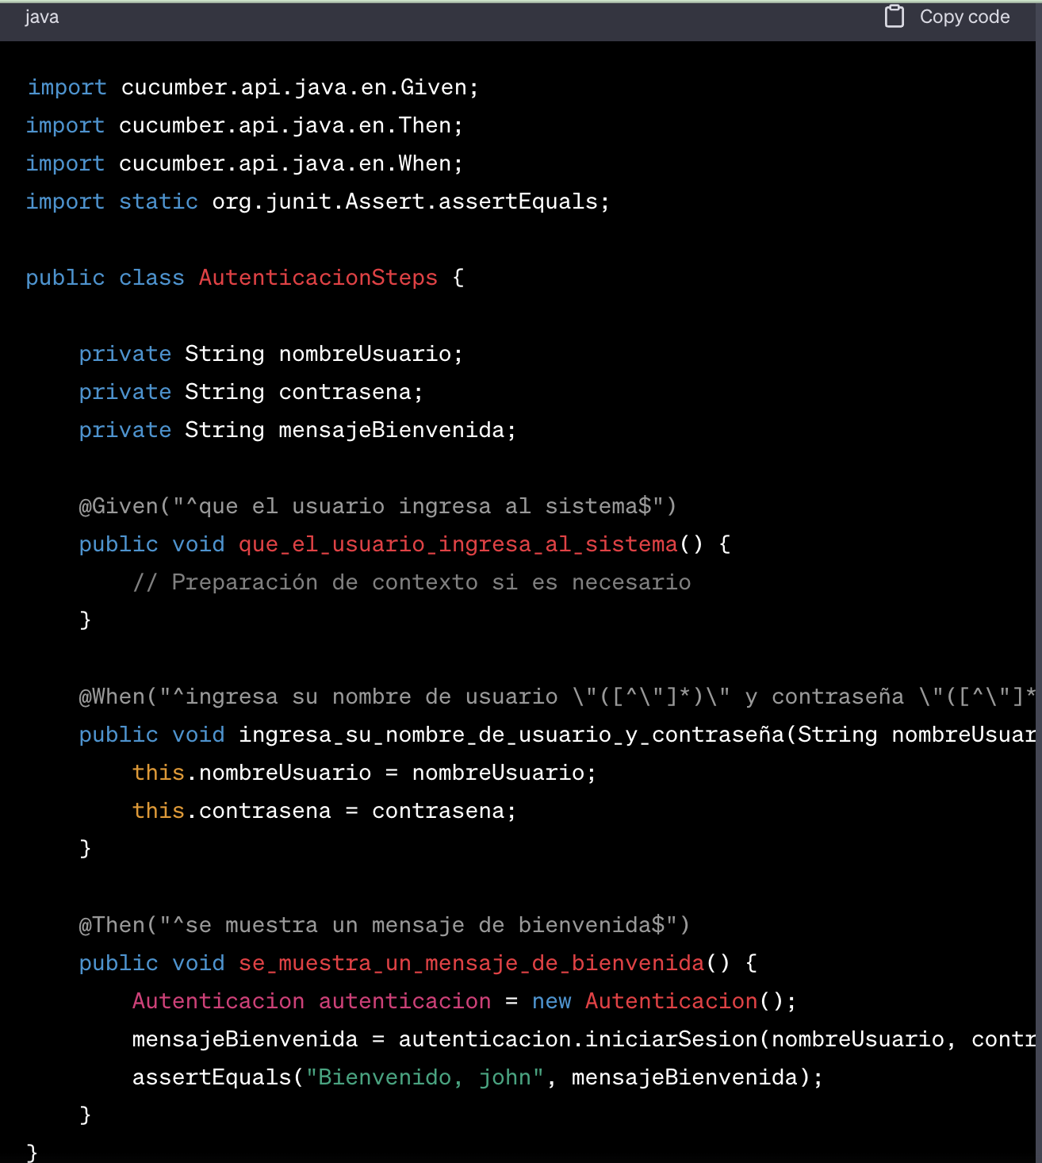
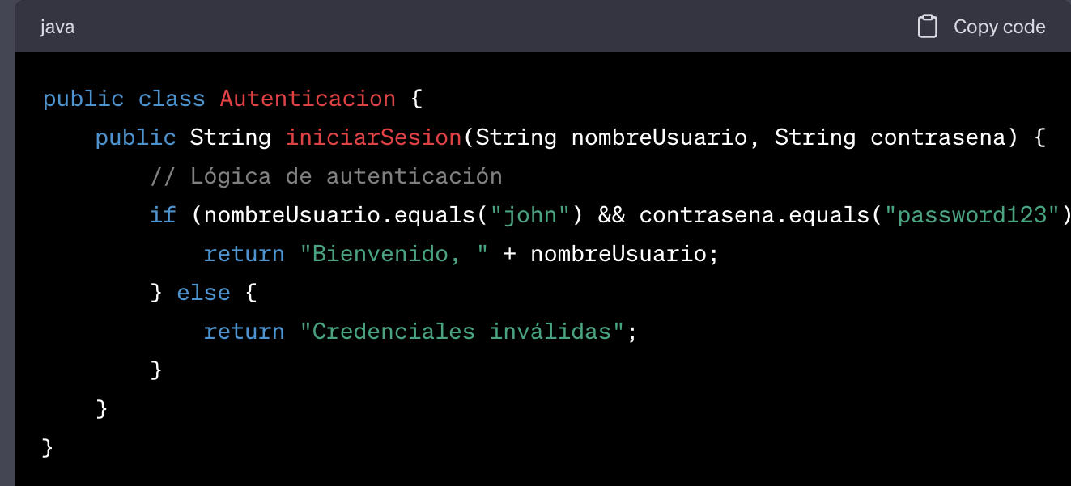

Slide 6
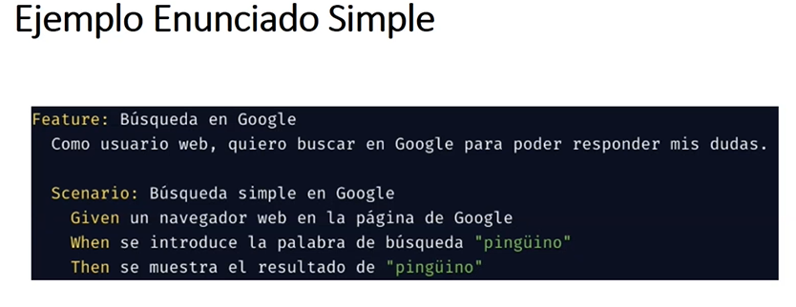
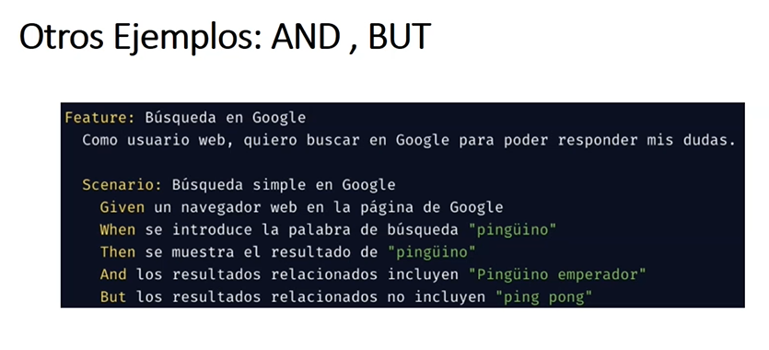
Si hablamos de BDD no podemos pasar por alto el lenguaje Gherkin
Feature
Scenario.
Given.
When.
Then

Slide 7
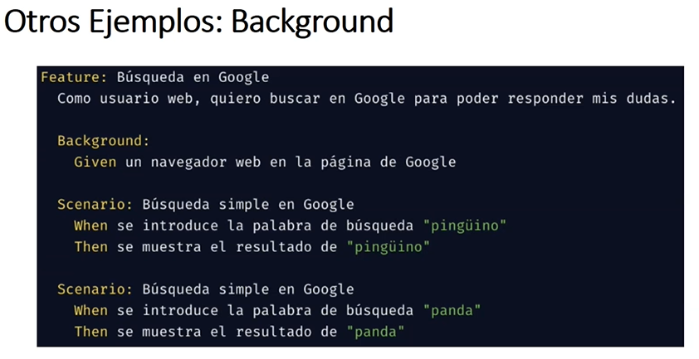

Slide 8
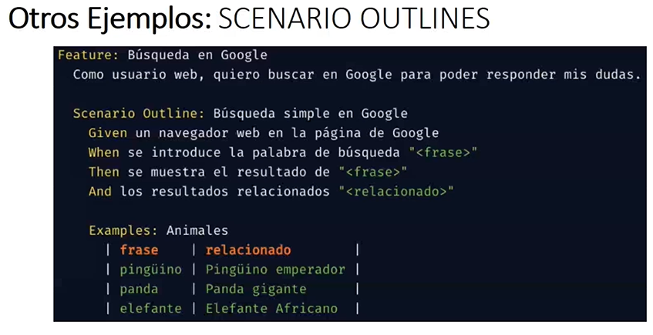

Slide 9
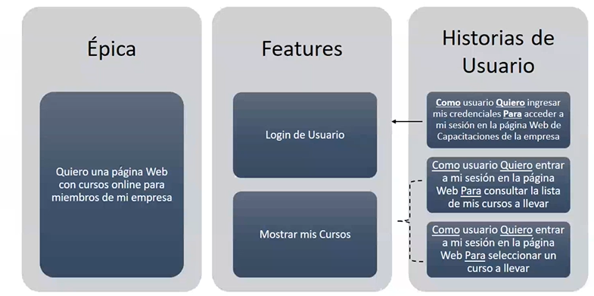

Slide 10
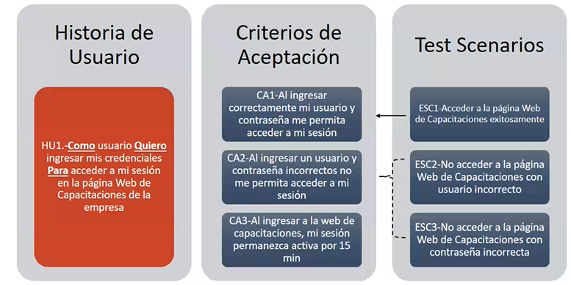

Slide 11
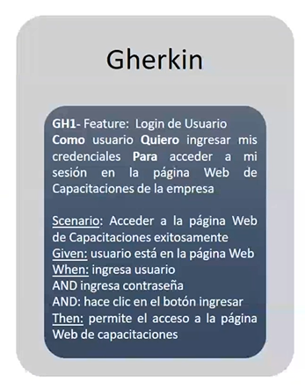
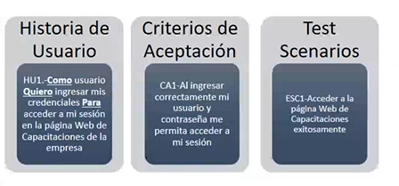

Slide 12
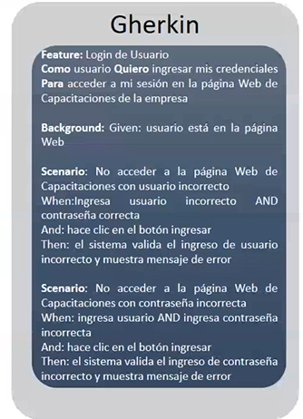
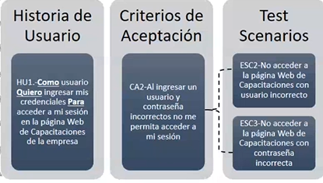

Slide 13
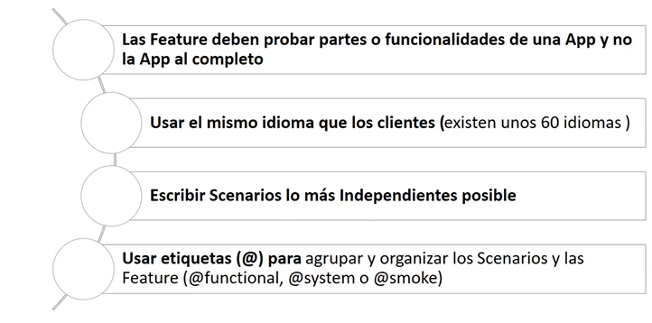
Buenas pràcticas

Slide 14
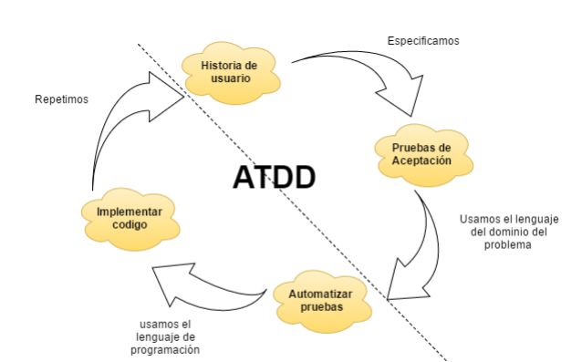
ATDD (Acceptance Test-Driven Development): Desarrollo Guiado por Pruebas de Aceptación.
ATDD se centra en las pruebas de aceptación para guiar el desarrollo.
Es una práctica de desarrollo de software que combina elementos de TDD (Test-Driven Development) y BDD (Behavior-Driven Development). El objetivo principal de ATDD es fomentar la colaboración entre los desarrolladores , los especialistas en pruebas y los interesados para lograr una comprensión común de los requisitos y asegurar la calidad del software.
Respondemos a la pregunta: el codigo hace lo que deberia?

Slide 15
BDD se centra en describir el comportamiento del sistema desde la perspectiva del usuario o cliente, TDD se enfoca en escribir pruebas antes de implementar el código, y ATDD utiliza pruebas de aceptación para guiar el desarrollo y validar los requisitos del sistema.

Slide 16
Glosario:
Capacitación - Lenguaje Gherkin
https://web.microsoftstream.com/video/b64fc750-6b63-4708-af46-b6c086b0ea8b?list=watchlist
Análisis y adaptación de BDD en un desarrollo semi-ágil: un caso de estudio
Tamara Torres
http://sedici.unlp.edu.ar/bitstream/handle/10915/59101/Documento_completo__.%20An%C3%A1lisis%20y%20adaptaci%C3%B3n%20de%20BDD%20en%20un%20desarrollo%20semi-%C3%A1gil.pdf-PDFA.pdf?sequence=4&isAllowed=y

